Slide 1
Upoznavanje sa softverom
Pripremio: Szentirmai Róbert
(sva prava zadržana)

Slide 2
Pokretanje web klijenta
Hely: http://szerverneve/pwa
Programindításkor megfelelő jogosultság esetén:
  Ha a Windows fiókunkhoz van kötve a bejelentkezésünk, akkor máris a kezdőoldalon találjuk magunkat.
  Ha a ProjectServeren hoztak létre felhasználói fiókot a számunkra, akkor meg kell, hogy adjuk felhasználói nevünket és jelszavunkat.

Slide 3
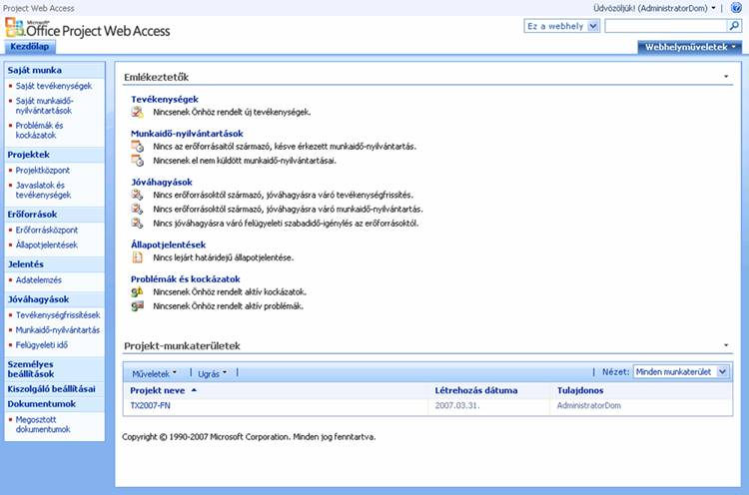
Početni prozor

Slide 4
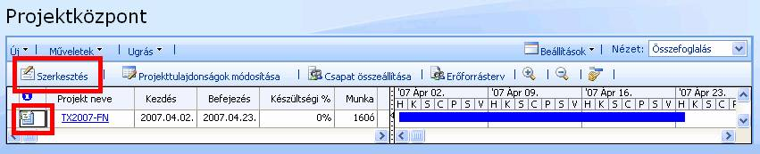
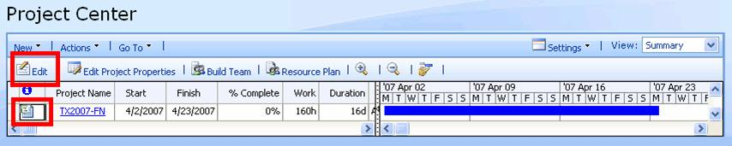
Pokretanje alata za planiranje preko web klijenta

Slide 5
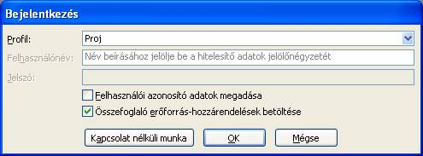
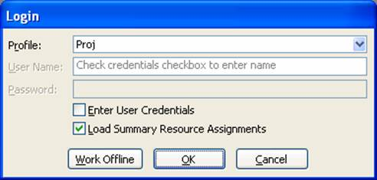
Prijavljivanje pri pokretanju softvera

Slide 6
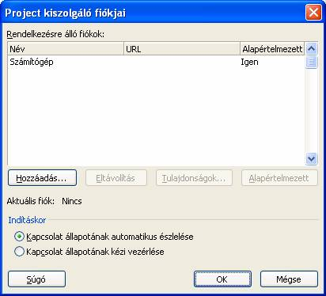
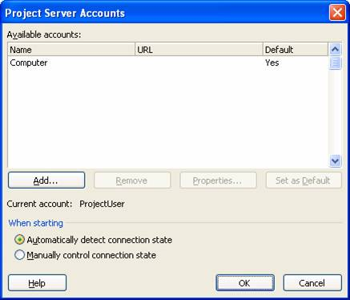
Pripreme za rad u serverskom režimu
Eszközök (Tools) menü, Vállalati beállítások (Enterprise Options), Microsoft Office Project kiszolgáló fiókjai (Microsoft Office Project Accounts) elem.

Slide 7
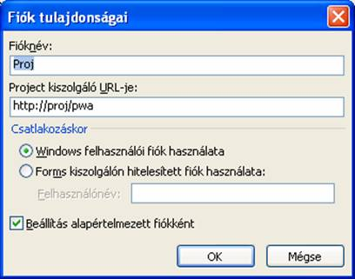
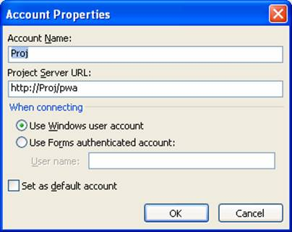
Dodavanje novog korisnika
Hozzáadás (Add)

Slide 8
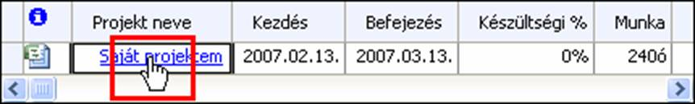
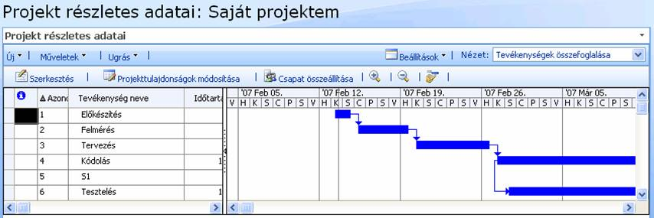
Otvaranje plana projekta preko web klijenta
Projektközpont (Project Center)

Slide 9
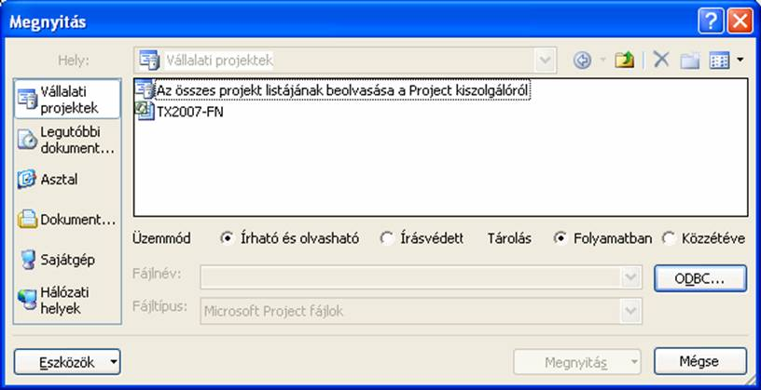
Otvaranje plana projekta preko alata za planiranje
Meni File, komanda Open

